Slide 1
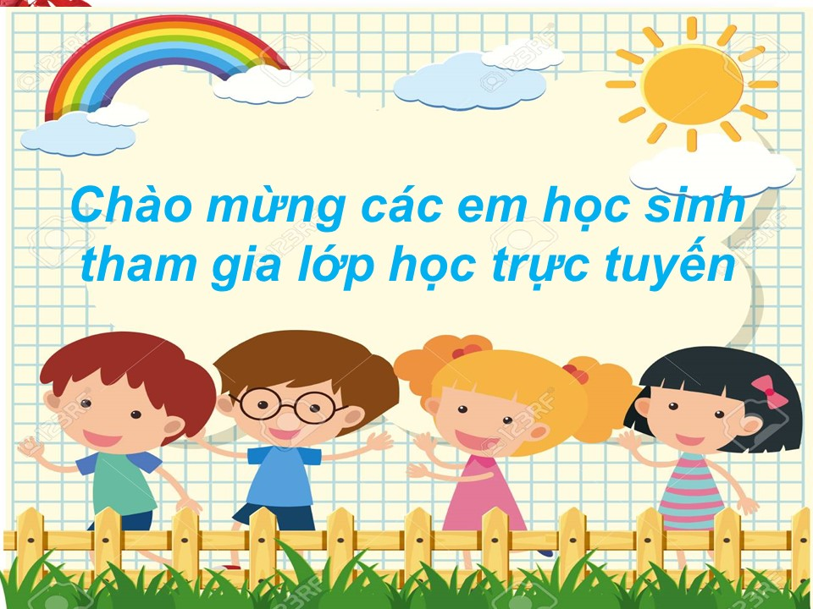
TRƯỜNG TIỂU HỌC YÊN THẾ

Slide 2
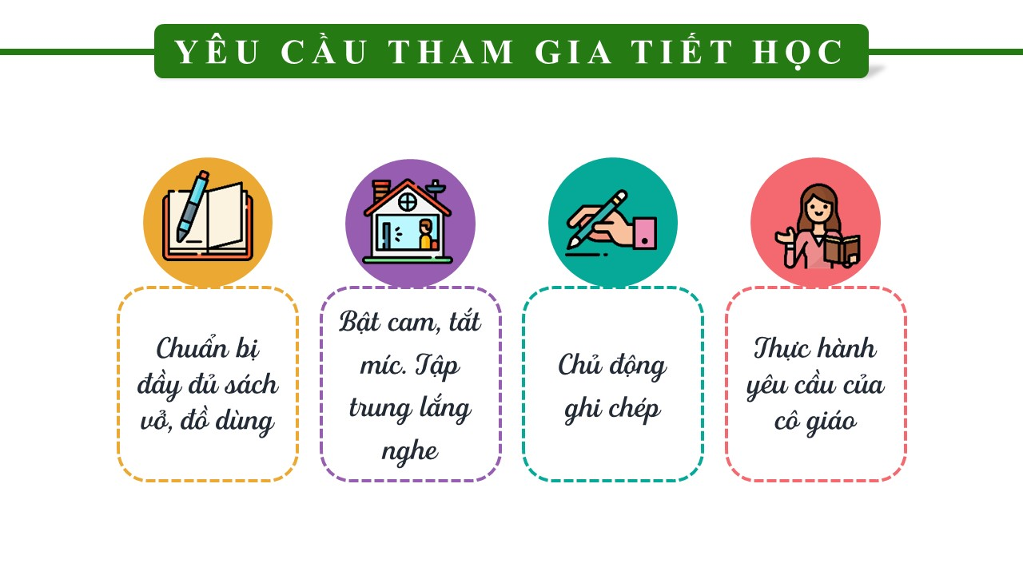

Slide 3




MÔN TẬP ĐỌC

Slide 4

KHỞI ĐỘNG
Hát bài:
Bài ca đi học

Slide 5
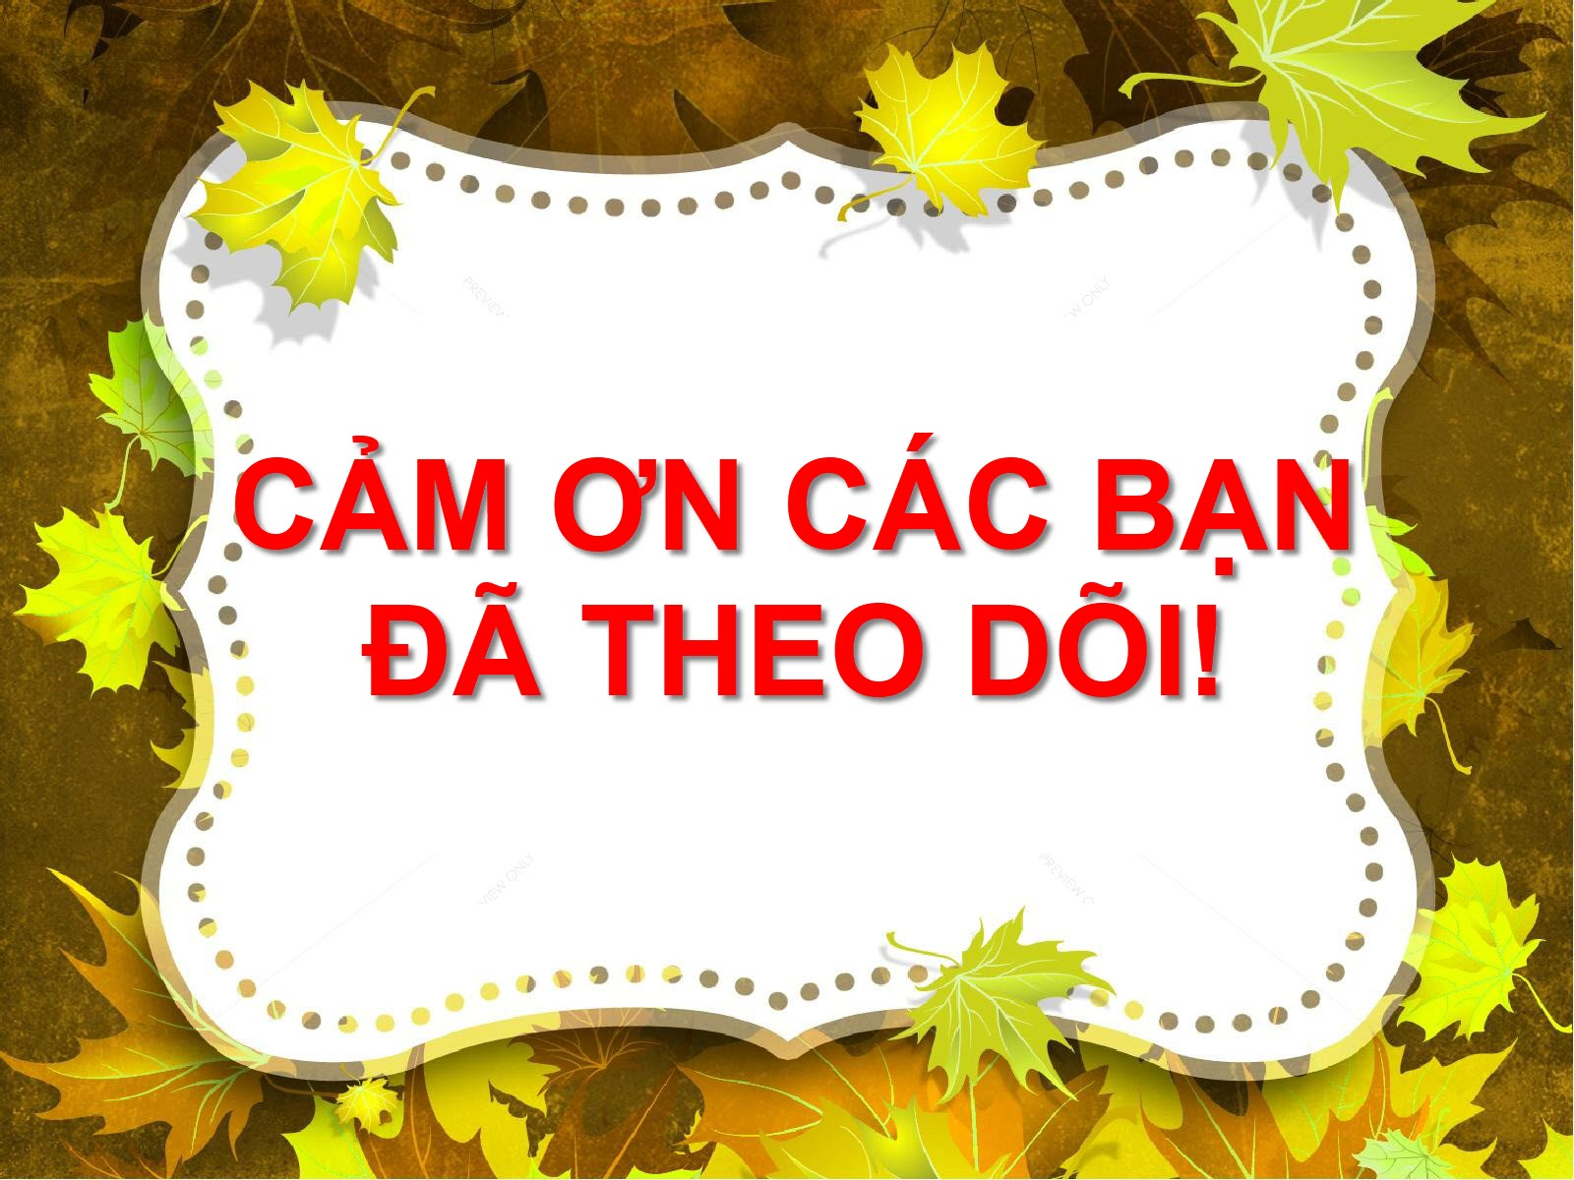


Slide 6
KIỂM TRA BÀI CŨ
ĐỌC THUỘC LÒNG
Bài: HAI BÀN TAY EM

Slide 7
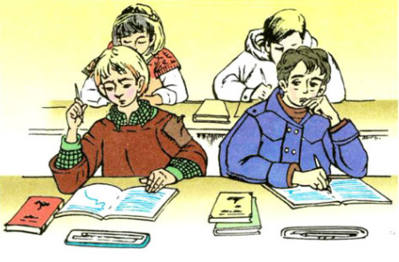
BÀI MỚI: Tập đọc – Kể chuyện
Ai có lỗi?

Slide 8
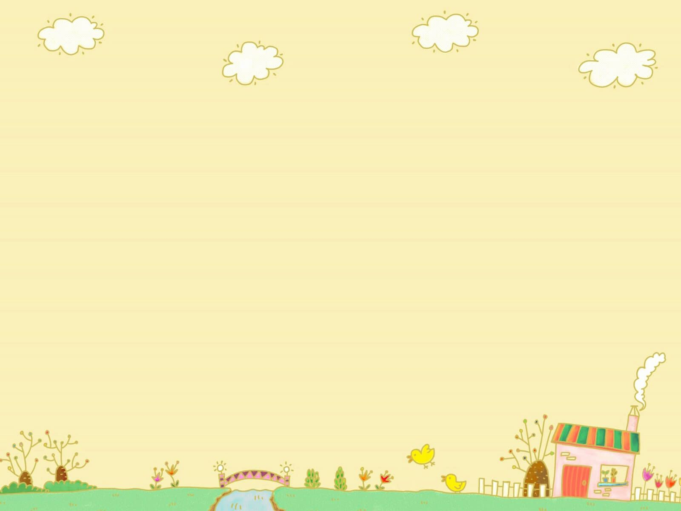
LẮNG NGHE ĐỌC
Cô đọc mẫu, các con nhìn sách đọc thầm theo

Slide 9
Hướng dẫn cách đọc
Đoạn 1: Đọc chậm, nhẹ nhàng.
Đoạn 2: Đọc hơi nhanh khi En-ri-cô giận bạn
Đoạn 3, 4, 5: Đọc chậm, hơi trầm khi En-ri-cô bắt đầu hối hận.
Lời Cô-rét-ti: Thân thiện, dịu dàng.
Lời En-ri-cô: Trả lời bạn xúc động.
Lời bố En-ri-cô: Nghiêm khắc.

Slide 10
Luyện đọc từ khó và đoạn dài:
Cô-rét-ti En-ri-cô
khuỷu tay nguệch ra
sứt chỉ vác củi,
xin lỗi dọa đánh bạn

Slide 11
Luyện đọc từ khó và đoạn dài:
Tôi đang nắn nót viết từng chữ thì Cô-rét-ti chạm khuỷu tay vào tôi, làm cho cây bút nguệch ra một đường rất xấu.

Slide 12
* Giải nghĩa từ:
Kiêu căng
Hối hận
Can đảm
Ngây
 Ngoài bốn từ trên, Cô còn có thêm một từ nữa
- Cười hiền hậu
: Nụ cười thể hiện sự thân thiện, gần gũi trông dễ mến.

Slide 13
Tìm hiểu bài
- Câu chuyện kể về ai?
+ Câu chuyện kể về hai bạn En-ri-cô và Cô-rét-ti.

Slide 14
Câu 1: Vì sao hai bạn nhỏ giận nhau?
Vì Cô-rét-ti vô tình chạm vào khuỷu tay En-ri-cô, làm cây bút của En-ri-cô nguệch ra một đường rất xấu. Hiểu lầm bạn cố ý làm hỏng bài viết của mình, En-ri-cô tức giận và trả thù Cô-rét-ti bằng cách đẩy vào khuỷu tay bạn.

Slide 15
Câu 2: Vì sao En-ri-cô hối hận, muốn xin lỗi Cô-rét-ti?
En-ri-cô hối hận vì sau cơn giận, khi bình tĩnh lại En-ri-cô thấy rằng Cô-rét-ti không cố ý chạm vào khuỷu tay mình. En-ri-cô nhìn thấy vai áo bạn sứt chỉ, thấy thương bạn và càng hối hận.

Slide 16
Câu 3: Hai bạn đã làm lành với nhau ra sao?
Tan học, thấy Cô-rét-ti đi theo mình, En-ri-cô nghĩ là bạn định đánh mình nên rút thước cầm tay. Nhưng Cô-rét-ti cười hiền hậu đề nghị «Ta lại thân nhau như trước đi !» khiến En-ri-cô ngạc nhiên, rồi vui mừng ôm chầm lấy bạn vì cậu muốn làm lành với bạn.

Slide 17
Câu 4: Bố đã trách En-ri-cô như thế nào?
Bố đã trách En-ri-cô là người có lỗi, đã không xin lỗi bạn trước lại còn giơ thước doạ đánh bạn.

Slide 18
Câu 5: Bố trách En-ri-cô như vậy là đúng hay sai? Vì sao?
Bố trách En-ri-cô như vậy là đúng vì bạn là người có lỗi đáng lẽ phải xin lỗi Cô-rét-ti nhưng không đủ can đảm. Sau đó, En-ri-cô còn hiểu lầm Cô-rét-ti nên đã giơ thước doạ đánh bạn.

Slide 19
Câu 6: Hai bạn nhỏ có gì đáng khen?
- En-ri-cô đáng khen vì cậu biết ân hận, biết thương bạn, khi bạn làm lành, cậu cảm động, ôm chầm lấy bạn
Cô-rét-ti đáng khen vì cậu biết quý trọng tình bạn và rất độ lượng nên đã chủ động làm lành với bạn.

Slide 20
* Nội dung bài này nói lên điều gì?
Phải biết nhường nhịn bạn, nghĩ tốt về bạn, dũng cảm nhận lỗi khi trót cư xử không tốt với bạn.

Slide 21
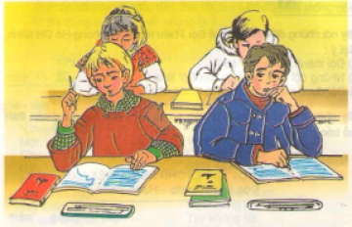
Kể chuyện

Slide 22
* Dựa vào các tranh sau, kể lại từng đoạn của câu chuyện Ai có lỗi bằng lời của em:
M: En-ni-cô và Cô-rét-ti ngồi học cạnh nhau. Một lần, En-ri-cô đang viết thì bị Cô-rét-ti chạm vào khuỷu tay, làm cho cây bút nguệch ra một đường rất xấu ...

Slide 23
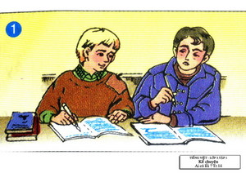
* Dựa vào tranh sau, em hãy kể lại đoạn 1 của chuyện:

Slide 24
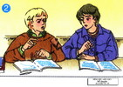
* Dựa vào tranh sau , em hãy kể lại đoạn 2 của chuyện:

Slide 25
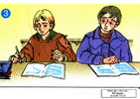
* Dựa vào tranh sau , em hãy kể lại đoạn 3 của chuyện:

Slide 26
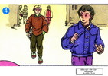
* Dựa vào tranh sau , em hãy kể lại đoạn 4 của chuyện:

Slide 27
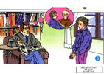
* Dựa vào tranh sau , em hãy kể lại đoạn 5 của chuyện:

Slide 28
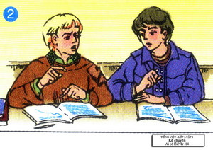
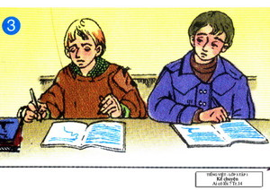
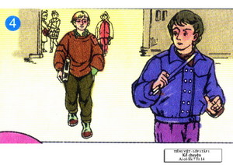
* Kể lại tóm tắt toàn bộ câu chuyện bằng lời của em theo tranh.

